Slide 1

PBL Project 2 (인공지능프로젝트) 1주차 진행 점검
WebRTC 기반 실시간 원격 현장 지원 시스템
2026.11.09
Notes:
1주차 진행 점검을 시작하겠습니다. 웹 브라우저만으로 현장 작업자와 원격 전문가를 실시간으로 연결하는 시스템입니다. 시스템 구조와 사용한 기술, 실제 화면과 연결 기록, 연결 측정 결과, 폰 카메라 영상 전달, 가장 어렵다고 예상하는 문제, 남은 계획 순서로 말씀드리겠습니다.

Slide 2
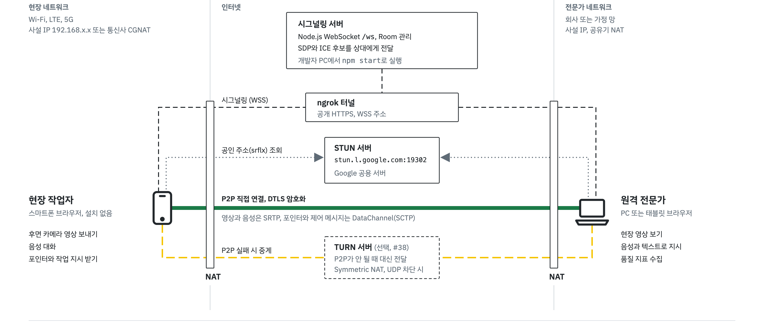
[시스템 구조] 영상은 서버를 거치지 않고 직접 간다
용어
NAT: 공유기가 집 안의 사설 주소를 인터넷 공인 주소로 바꿔 주는 장치
P2P: 브라우저끼리 서버 없이 직접 연결
STUN: NAT 바깥에서 보이는 내 주소를 알려 주는 공용 서버
TURN: 직접 연결이 막힐 때 영상을 대신 전달하는 서버 (이번 범위는 필요할 때만)
ngrok: 내 PC의 서버를 인터넷 주소로 공개하는 도구
서버는 연결 정보만 중계해서 가볍다. 대신 연결이 되느냐는 NAT를 통과하느냐에 달려 있다
※ 각 장 아래쪽 굵은 글씨 = 그 장의 결론
Notes:
전체 구조입니다. 현장 작업자는 스마트폰 브라우저, 전문가는 PC 브라우저를 씁니다. 앱 설치는 없습니다.
처음 만나는 두 브라우저는 서로의 주소를 모르기 때문에, 가운데 시그널링 서버가 연결 정보만 전달해 줍니다. 검은 점선입니다.
각 브라우저는 STUN 서버에 물어서 공유기 바깥에서 보이는 자기 주소를 알아냅니다. 회색 점선입니다.
그다음 영상, 음성, 채팅과 포인터 같은 데이터는 가운데 굵은 초록 선처럼 서버를 거치지 않고 브라우저끼리 직접 주고받습니다.
그래서 서버는 가볍지만, 두 단말이 서로 다른 공유기 뒤에 있으면 직접 연결이 막힐 수 있습니다. 그때는 아래쪽 노란 점선처럼 TURN 서버가 영상을 대신 전달해야 합니다.
개발용 서버는 제 노트북에서 돌립니다. ngrok으로 https 인터넷 주소를 붙여서 폰 카메라 시험에 썼습니다. 이 주소로 LTE에 있는 폰도 접속할 수 있지만, 다른 네트워크 시험은 아직 하지 않았습니다.

Slide 3






[기술 스택] 앱 설치 없이 브라우저와 작은 서버로 구성
 | 구분 | 사용 기술 | 고른 이유
 | 화면 (폰, PC) | HTML, CSS, JavaScript (빌드 도구 없음) | 앱 설치 없이 주소만 열면 된다
 | 실시간 연결 | WebRTC (RTCPeerConnection, RTCDataChannel) | 브라우저 기본 기능, 기기끼리 직접 전달
 | 카메라, 화면 공유 | getUserMedia, getDisplayMedia | 브라우저 기본 기능, 권한만 허용
 | 시그널링 서버 | Node.js 25, ws 8 (WebSocket), 서버 코드 212줄 | 연결 정보만 전달해서 작고 가볍다
 | 주소 찾기, 외부 접속 | Google 공용 STUN, ngrok (https 터널) | 무료다. ngrok은 https 주소를 준다
 | 시험과 측정 | node:test, puppeteer-core와 Chrome | 사람 손 없이 같은 조건으로 반복한다
자동 시험: 단위 시험 5개, Chrome 두 창으로 연결하는 시험 20항목(영상 7항목 포함) 모두 통과. 서버 코드 = server/src의 두 파일
브라우저 기본 기능을 쓰고, 직접 만든 서버는 연결 정보를 전달하는 212줄뿐이다
Notes:
어떤 기술로 만들었는지입니다.
화면은 HTML, CSS, 자바스크립트만 썼고 빌드 도구도 없습니다. 폰이든 PC든 주소만 열면 됩니다.
실시간 연결은 브라우저에 들어 있는 WebRTC 기능을 그대로 씁니다. 연결 객체와 데이터 통로 두 가지를 이번 주에 썼습니다.
서버는 Node.js와 ws라는 웹소켓 라이브러리 하나로 만들었고, 서버 코드는 두 파일 합쳐 212줄입니다. 연결 정보만 전달하니까 이 정도로 충분합니다.
카메라와 화면 공유도 브라우저에 들어 있는 기능입니다. getUserMedia가 카메라와 마이크를, getDisplayMedia가 PC 화면을 가져옵니다. 사용자는 권한 허용만 누르면 됩니다.
바깥 주소를 알아내는 STUN은 구글 공용 서버를 씁니다. 폰 카메라는 보안 주소, 즉 https에서만 켜지는데, ngrok이 제 노트북 서버에 https 주소를 붙여 줘서 이걸로 폰 카메라 시험을 했습니다.
시험은 Chrome을 자동으로 띄워 두 창을 연결하는 방식이라, 사람 손 없이 같은 조건으로 몇 번이든 반복할 수 있습니다. 가짜 카메라와 가짜 화면도 쓸 수 있어서 영상까지 자동으로 확인합니다. 단위 시험 5개와 연결 시험 20항목이 모두 통과합니다.

Slide 4
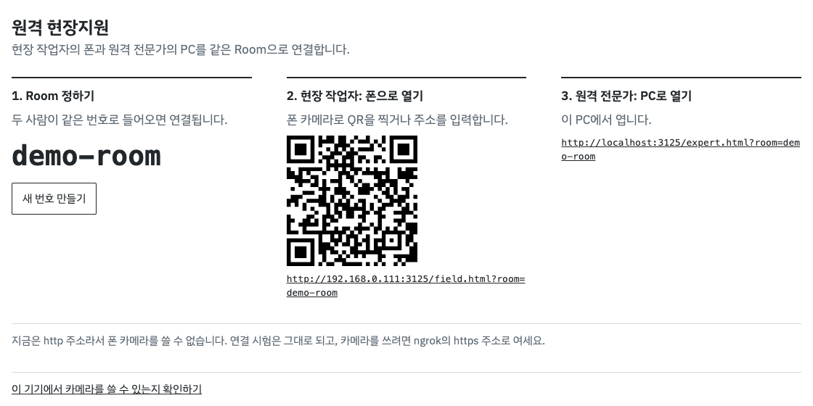
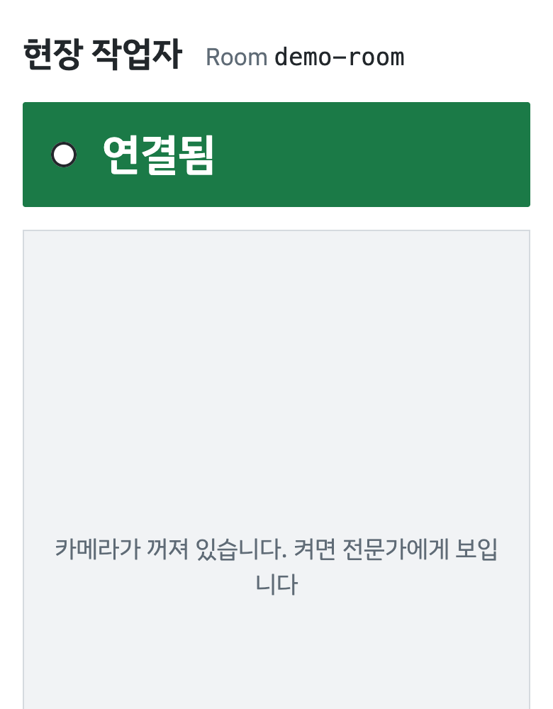
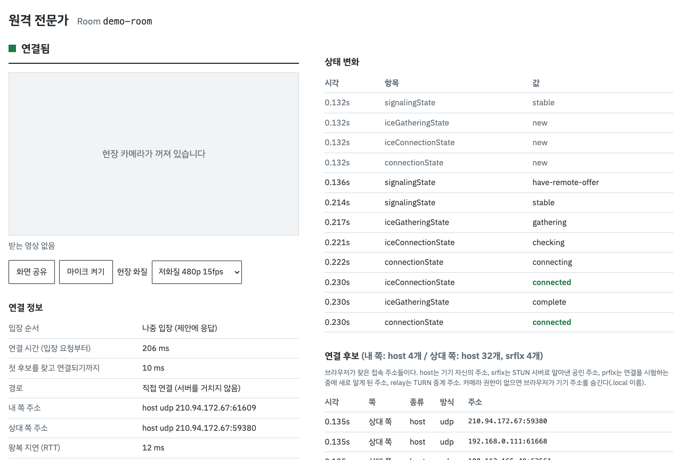
[실행 화면] PC에서 Room을 열고 폰은 QR로 들어온다
1. 시작 화면 (PC): Room 번호와 폰용 QR
Room = 두 사람이 만나는 방 번호
폰 카메라로 QR을 찍어 들어온다
캡처: PC 한 대에서 Chrome 두 창을 자동으로 연결한 현재 화면(카메라 꺼짐). 실제 카메라 화면은 7장
2. 현장 화면 (폰)
3. 전문가 화면 (PC)
연결 상태와 카메라
현장 영상, 화면 공유, 연결 정보
현장 작업자는 상태 하나만 보고, 연결의 근거는 전문가 화면에서 본다
Notes:
실제로 쓰는 화면입니다.
먼저 PC에서 시작 화면을 열면 방 번호가 정해지고, 폰으로 찍을 QR이 나옵니다. 현장 작업자는 폰 카메라로 이 QR을 찍기만 하면 현장 화면이 열립니다.
가운데가 폰의 현장 화면입니다. 장갑을 낀 작업자가 보는 화면이라 연결 상태를 크게 보여 주고, 그 아래에 카메라 화면과 카메라, 마이크 버튼만 둡니다. 연결되면 초록, 실패하면 빨강으로 바뀝니다. 전문가가 화면을 공유하면 이 자리에 공유 화면이 크게 나옵니다.
오른쪽은 PC의 전문가 화면입니다. 위쪽에 현장 카메라 영상이 나오고, 그 아래에 받는 영상의 해상도와 초당 프레임 같은 품질 수치, 화면 공유와 화질 선택 버튼이 있습니다. 그 아래에는 연결에 걸린 시간, 직접 연결인지, 서로의 주소, 왕복 지연, 연결 상태가 바뀐 기록을 보여 줍니다.
이 캡처는 PC 한 대에서 크롬 두 창을 자동으로 연결한 화면이라 카메라가 꺼져 있습니다. 실제 폰 카메라로 찍은 화면은 일곱 번째 장에서 보여 드리겠습니다.

Slide 5
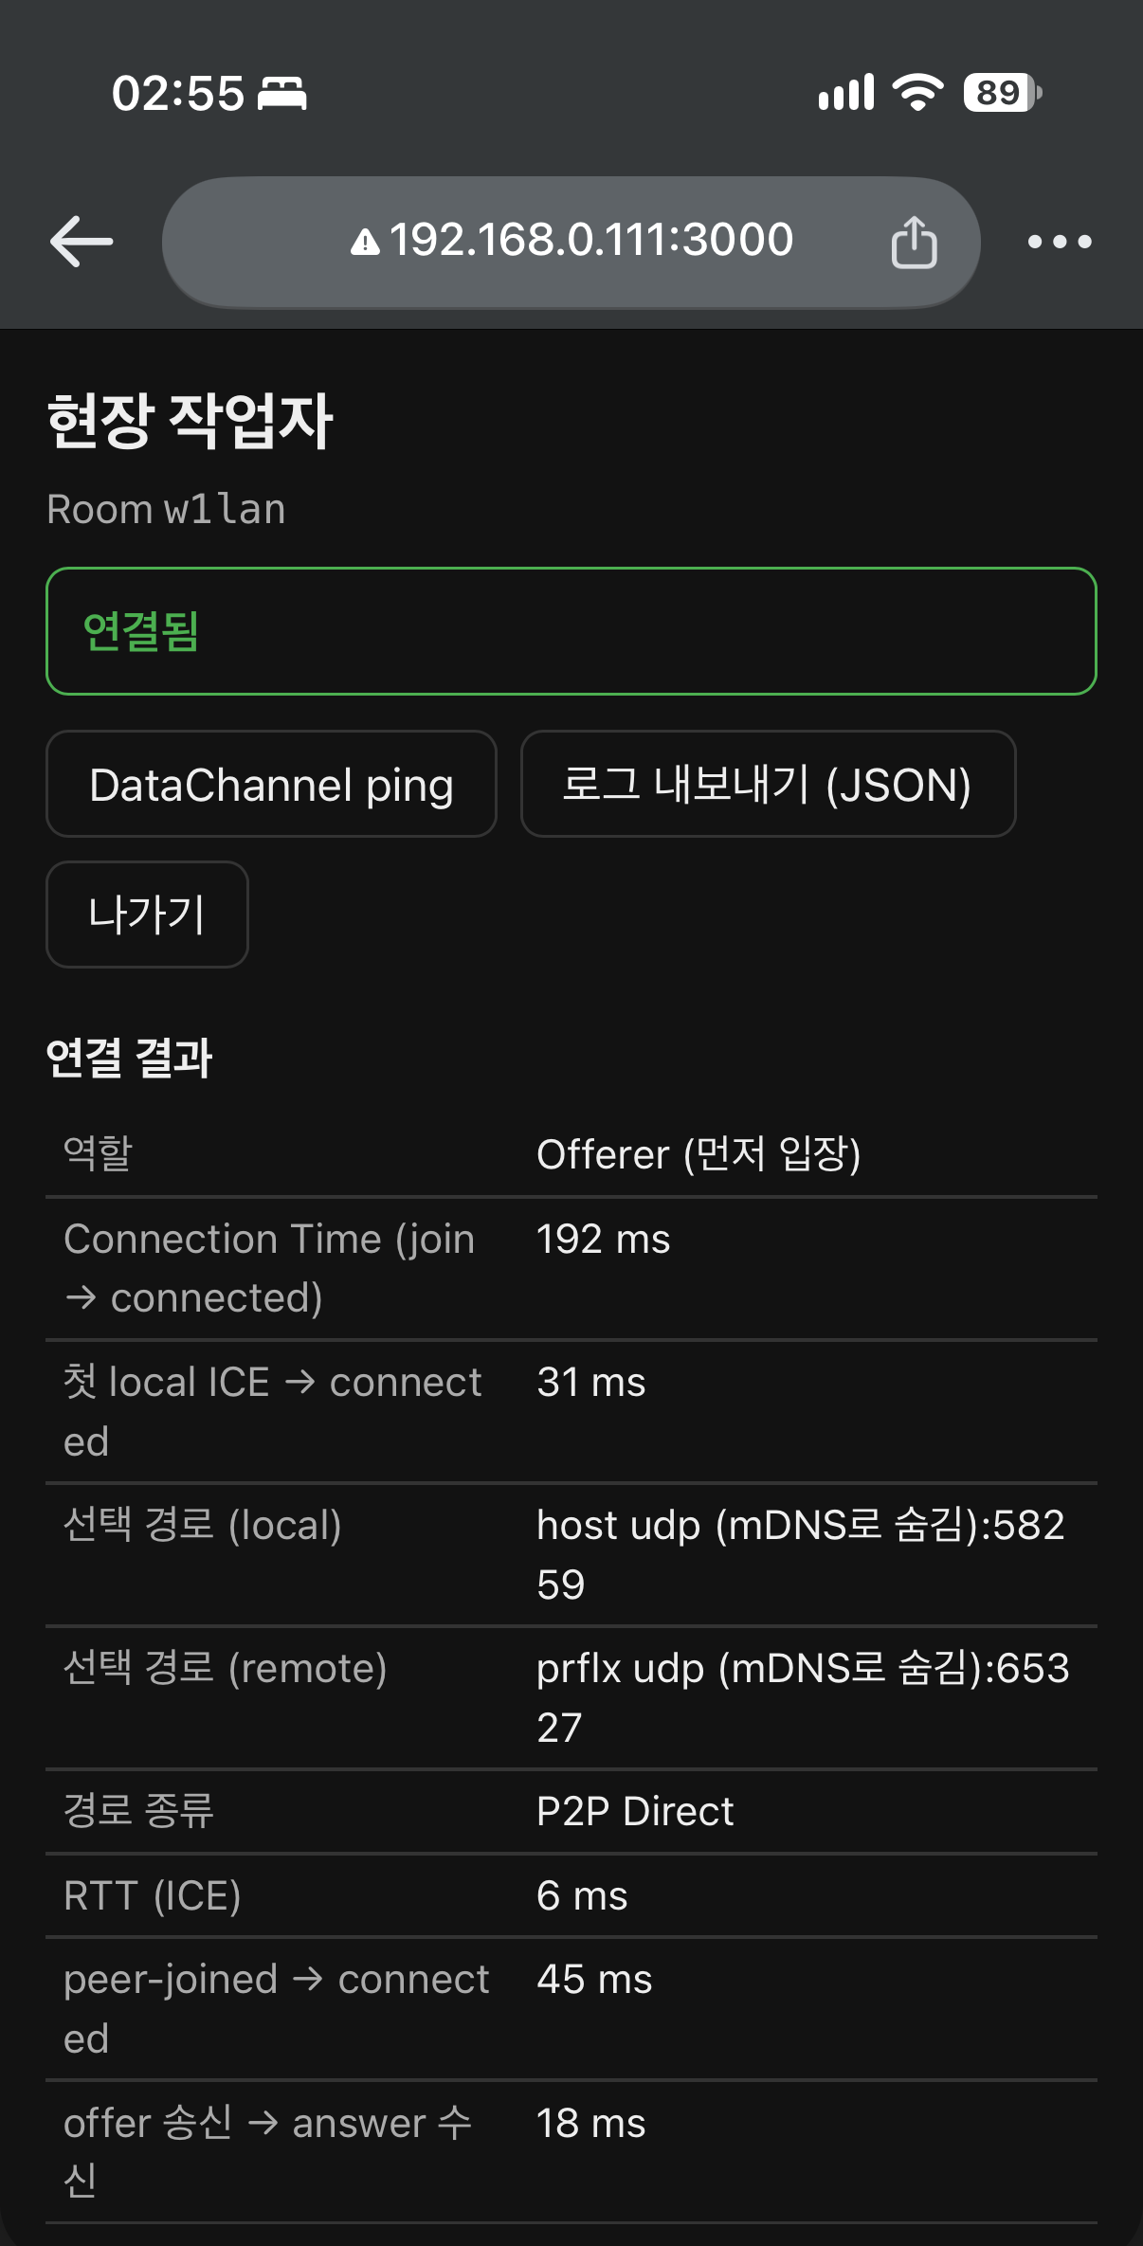
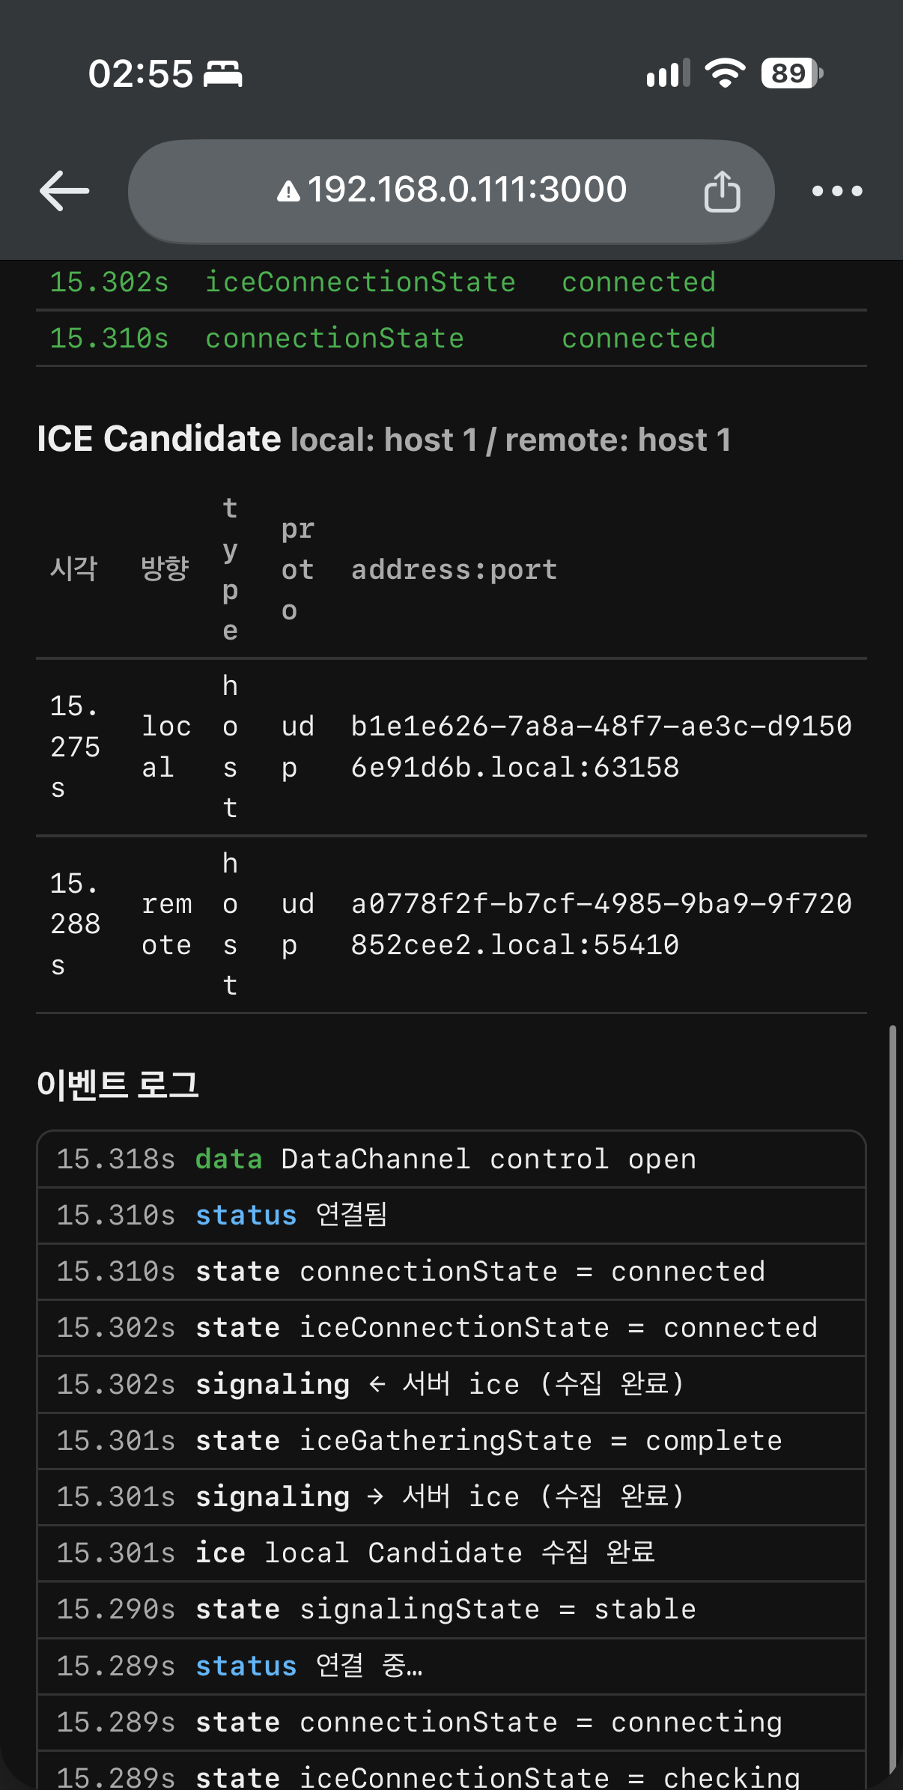
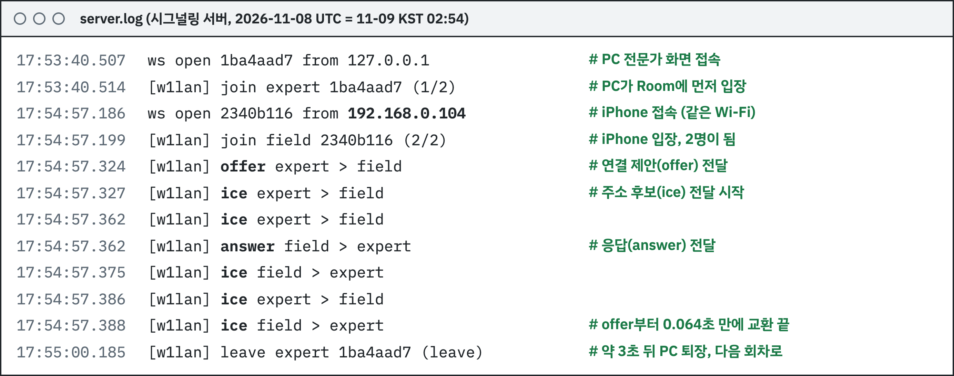
[연결 로그] 실제 iPhone 화면과 서버 기록으로 확인
시그널링 서버 기록: iPhone(192.168.0.104)이 들어오고 offer, answer, ice가 0.064초 만에 오간 뒤 서버 기록이 끝난다
초록 # 설명은 발표용으로 덧붙임. iPhone 화면은 시험 당시 화면(디자인 정리 전)
iPhone 결과
iPhone 이벤트 기록
서버는 처음 0.06초만 연결 정보를 전달했고, 그 뒤는 기기끼리 직접 주고받았다
Notes:
실제 기기로 시험할 때 남은 기록입니다. 2026년 11월 9일 새벽, 같은 와이파이에서 아이폰과 PC를 연결한 시험입니다.
왼쪽은 아이폰 화면입니다. 첫 번째는 결과 화면으로, 연결됨과 경로가 P2P 다이렉트, 즉 서버를 거치지 않는 직접 연결로 나옵니다. 두 번째는 이벤트 기록으로, 연결 상태가 checking에서 connected로 바뀌고 데이터 통로가 열린 순서가 시간과 함께 남아 있습니다.
오른쪽은 같은 시험의 시그널링 서버 기록입니다. PC가 먼저 방에 들어가 있고, 192.168.0.104 주소의 아이폰이 들어옵니다. 그다음 연결 제안인 offer, 응답인 answer, 주소 후보인 ice가 0.064초 동안 오가고 나면 서버 기록은 거기서 끝납니다. 3초 뒤의 줄은 다음 회차를 위해 PC가 나간 기록입니다.
즉 서버는 처음 연결 정보만 전달하고, 그 뒤 데이터는 기기끼리 직접 주고받는다는 것을 실제 기록으로 확인했습니다. 초록색 설명은 발표를 위해 제가 덧붙인 것이고, 아이폰 화면은 디자인을 정리하기 전에 찍은 것입니다.

Slide 6
[측정 결과] iPhone·iPad와 PC 직접 연결 성공
지표 | iPhone | iPad
연결 성공 ↑ | 9 / 9 | 10 / 10
연결 시간 ↓ | 50.5 ms | 46 ms
왕복 지연(RTT) ↓ | 9 ms | 9 ms
데이터 통로 왕복 ↓ | 21.8 ms | 39.3 ms
연결 경로 | 직접 (P2P) | 직접 (P2P)
시간은 중앙값. 연결 시간 = PC가 입장 요청을 보낸 뒤 연결 완료까지
조건: 같은 공유기 Wi-Fi, PC(MacBook Air, Chrome 자동 실행)가 10회 입장과 퇴장, 영상과 음성 없이 데이터 통로만 연결, 공용 STUN
한계: Wi-Fi 1곳에서 1회 시험했다. iPhone 10회째는 시험 중 앱 전환으로 중단돼 실패에서 뺐다. iPhone을 http로 열면 카메라 기능이 막혀 카메라 시험은 https가 필요하다
실제 기기에서도 서버를 거치지 않고 0.1초 안팎에 직접 연결된다
Notes:
이번 주에 시그널링 서버와 연결 코드를 만들고, 실제 아이폰과 아이패드를 PC와 같은 와이파이에서 연결해 봤습니다.
기기는 현장 쪽 화면에 머물러 있고, PC 쪽 크롬이 자동으로 열 번 들어갔다 나오면서 매번 연결 시간을 쟀습니다.
아이폰은 아홉 번 모두, 아이패드는 열 번 모두 서버를 거치지 않는 직접 연결로 붙었습니다. 연결 시간 중앙값은 아이폰 50.5밀리초, 아이패드 46밀리초입니다. 오른쪽 그래프처럼 대부분 0.1초 안쪽이고, 가끔 0.1초를 넘는 회차가 있습니다.
아이폰 열 번째는 제가 시험 중에 화면 캡처하려고 앱을 바꾸는 바람에 페이지가 멈춘 것이라 실패에서 뺐습니다. 서버 기록으로 확인했습니다.
그리고 아이폰에서 http 주소로 열면 카메라 기능 자체가 막혀서, 카메라를 쓰는 시험은 https 주소로 해야 합니다.
아직 영상과 음성 없이 데이터 통로만 연결한 결과이고, 와이파이 한 곳에서 한 번 시험한 값입니다.

Slide 7
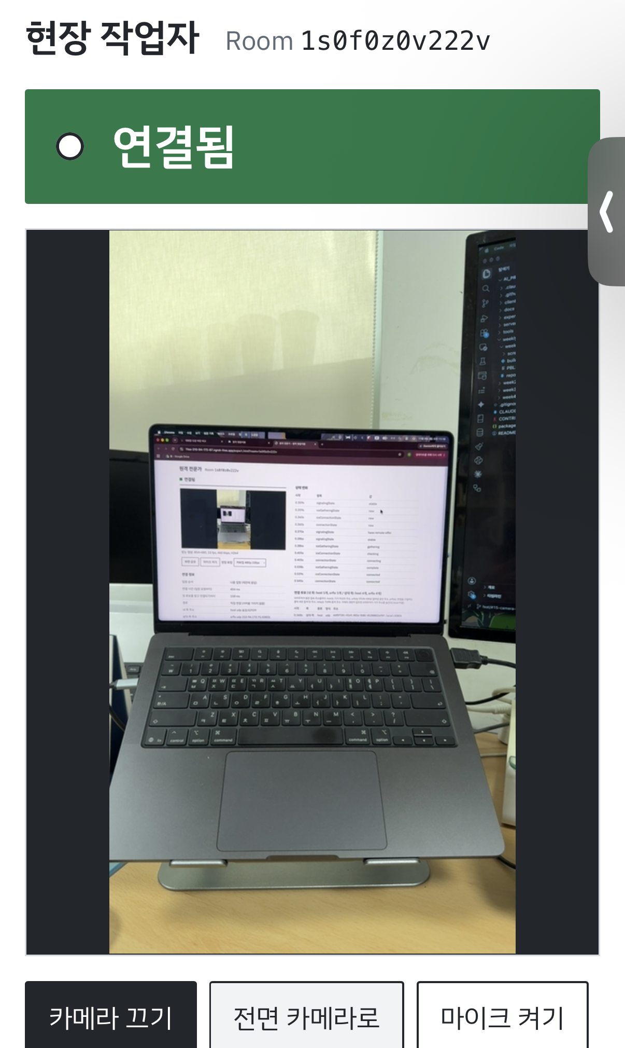
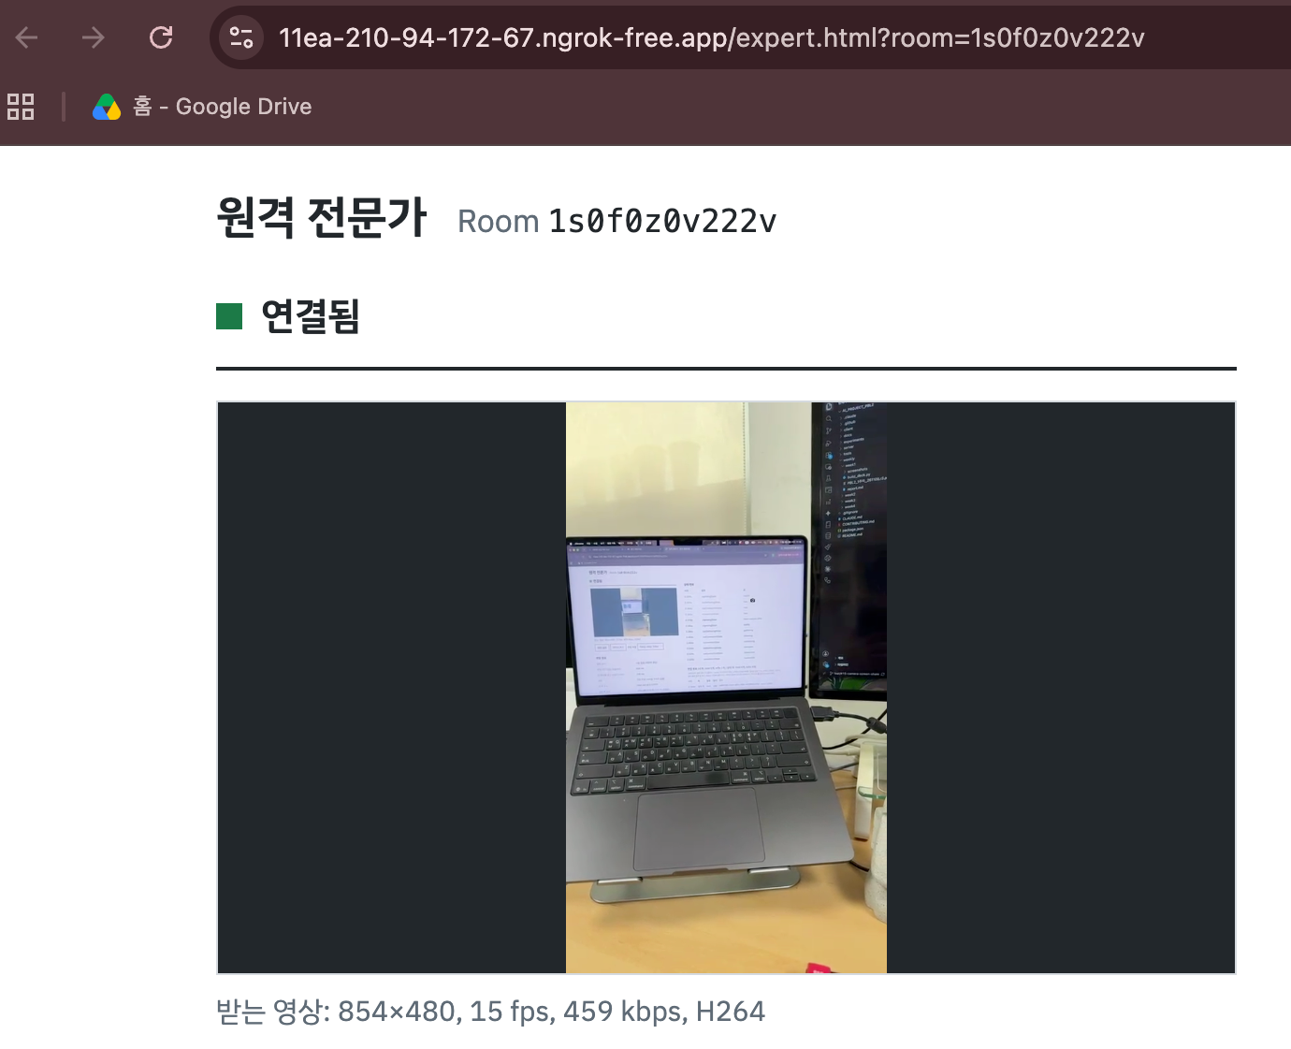
[영상 전달] 폰 카메라 영상이 PC에 직접 전달됐다
PC가 받은 영상 | 값
해상도 | 854×480
초당 프레임 ↑ | 15 fps
데이터양 | 459 kbps
압축 방식 | H.264
경로 | 직접 연결
kbps = 1초에 보내는 데이터양
저화질 설정(480p 15fps) 그대로 나옴
조건: 같은 Wi-Fi, 1회 시연
화면 공유, 음성, 고화질은 자동 시험만 통과
현장 (iPhone)
전문가 (PC, ngrok https 주소)
영상도 서버를 거치지 않고 직접 간다. 폰 카메라는 https 주소에서만 켜진다
Notes:
1주차 마지막에 영상 전달까지 해 봤습니다. 원래 2주차 계획이었는데 앞당겼습니다.
왼쪽은 현장 작업자 역할의 아이폰 화면입니다. 후면 카메라로 책상 위 노트북을 비추고 있습니다. 가운데는 같은 순간 PC의 전문가 화면이고, 아이폰 카메라 영상이 그대로 나옵니다. 화면 속 노트북에 다시 이 화면이 비치는 것도 보입니다.
오른쪽 표는 PC가 실제로 받은 영상입니다. 해상도 854 곱하기 480, 1초에 15장, 1초에 459킬로비트를 받았고, 압축 방식은 H.264입니다. 저화질 설정으로 보냈는데 설정한 그대로 나왔습니다. 경로는 직접 연결이라, 영상은 ngrok이나 제 서버를 거치지 않았습니다.
폰 카메라는 보안 주소, 즉 https에서만 켜지기 때문에 ngrok 주소로 열었습니다. ngrok은 페이지와 연결 정보만 전달하고, 영상은 기기끼리 직접 주고받습니다.
전문가가 PC 화면을 폰으로 보여 주는 화면 공유, 양쪽 음성, 고화질 전환도 만들었지만, 아직 PC에서 크롬 두 창으로 하는 자동 시험만 통과했고 실제 폰으로는 확인하지 않았습니다. 같은 와이파이에서 한 번 해 본 결과입니다.

Slide 8


[예상 난제] 다른 네트워크에서도 직접 연결이 될까
① 다른 네트워크 사이의 직접 연결
② 사람이 느끼는 지연 재기
폰(LTE)과 PC(다른 Wi-Fi)는 각자 NAT 뒤에 있어 사설 주소로는 서로 연결할 수 없다
STUN으로 공인 주소를 알아내도 NAT가 상대마다 다른 주소를 쓰거나(대칭형 NAT) UDP를 막으면 실패할 수 있다
실패하면 TURN 서버가 영상을 중계해야 하고, 그만큼 서버 대역폭과 비용이 든다
관찰: 같은 Wi-Fi 시험 19회 중 14회는 연결 시점에 STUN 공인 주소 후보가 아직 없었다
브라우저가 알려 주는 왕복 지연(RTT)은 네트워크 구간만 보여 준다
실제 지연 = 카메라 촬영 + 압축 + 전송 + 수신 대기 + 화면 표시
카메라 렌즈에서 상대 화면까지의 전체 지연을 ms 단위로 재는 도구가 따로 필요하다
이것을 Glass-to-Glass 지연이라 한다
핵심은 '연결이 되는가'와 '대화할 만큼 빠른가'를 증거로 보이는 것이다
Notes:
가장 어렵다고 예상하는 문제는 두 가지입니다.
첫째, 다른 네트워크 사이의 직접 연결입니다. 같은 와이파이에서는 이미 연결됐지만, 폰이 LTE이고 PC가 다른 와이파이에 있으면 둘 다 공유기 같은 NAT 뒤에 있습니다. STUN으로 바깥 주소를 알아내도, 통신사 NAT가 상대마다 다른 주소를 쓰거나 회사·학교 방화벽이 UDP를 막으면 직접 연결이 실패할 수 있습니다. 그러면 TURN 서버가 영상을 대신 전달해야 하는데, 영상이 서버를 지나가니까 서버 대역폭과 비용이 생깁니다. 실제로 이번 같은 와이파이 시험 19번 중 14번은 연결이 끝난 순간까지 STUN으로 얻는 공인 주소 후보가 없었습니다. 같은 와이파이에서는 내부 주소로 바로 붙으니 문제가 없었지만, 다른 네트워크에서는 이 후보가 꼭 있어야 합니다. 다만 영상 시연 때는 이 후보로 연결됐습니다. 한 번뿐이라 이유는 2주차에 확인하겠습니다.
둘째, 사람이 실제로 느끼는 지연을 재는 문제입니다. 브라우저가 알려 주는 왕복 지연은 네트워크 구간만 보여 줍니다. 실제로는 카메라 촬영, 압축, 전송, 수신 대기, 화면 표시까지 다 더해진 시간이 전문가에게 보입니다. 그래서 카메라 렌즈에서 상대 화면까지의 지연을 밀리초 단위로 직접 재는 도구가 필요합니다.
결국 이 과제의 핵심은 연결이 되는지, 되면 대화할 만큼 빠른지를 증거로 보여 주는 것이라고 생각합니다.

Slide 9
[남은 계획] 4주 일정과 2주차 할 일
주차 | 기간 | 주요 작업 | 과목 제출물
1주차 | 11/09-11/15 | 설계 문서 5종, 시그널링 서버, 1:1 연결, iPhone·iPad ↔ PC 같은 Wi-Fi 연결 시험, 폰 카메라 영상 전달 (완료) | System Design v1.0
2주차 | 11/16-11/22 | 다른 네트워크 연결(LTE ↔ Wi-Fi), 화면 공유·음성 실기기 확인, 채팅·포인터, 품질 지표, 지연 측정 도구 | 연결 순서도, 실행 화면, 성공·실패 지점
3주차 | 11/23-11/29 | 네트워크 조건별 품질 실험, 지연 실험, 핵심 지표 선정, 장애 대응, 실패 분석, 실제 서비스 확장 검토 | 중간 점검, 통합 보고서
4주차 | 11/30-12/06 | 최종 제출물 정리, 최종 발표 (일정 변동에 대비한 여유 주간) | 최종 발표
2주차에 먼저 확인할 것: 폰 LTE ↔ PC Wi-Fi 연결 시험 (성공 여부, 사용된 연결 경로, 실패하면 실패 단계), 연결 시점에 STUN 공인 주소 후보가 늦거나 없는 이유
1주차에 설계, 같은 Wi-Fi 연결, 영상 전달까지 끝냈다. 2주차의 핵심은 다른 네트워크 연결이다
Notes:
남은 계획입니다. 전체 4주로 잡았고, 마지막 주는 요구사항이 바뀔 수 있어서 최종 정리와 여유 주간으로 비워 두었습니다.
실제 기기 연결과 폰 카메라 영상 전달은 2주차 계획이었는데 1주차에 먼저 끝냈습니다. 2주차에는 폰은 LTE, PC는 와이파이로 다른 네트워크 연결을 시험하고, STUN 공인 주소 후보가 왜 늦게 나오거나 없는지도 확인합니다. 성공하면 어떤 경로로 연결됐는지, 실패하면 어느 단계에서 실패했는지를 기록하겠습니다. 같은 주에 화면 공유와 음성을 실제 폰으로 확인하고, 채팅과 포인터, 품질 지표 수집, 지연 측정 도구를 만듭니다.
3주차에는 네트워크 조건을 바꿔 가며 품질과 지연을 측정하고, 핵심 지표와 장애 대응, 실제 서비스로 확장할 때 필요한 것을 정리하겠습니다. 이상입니다.

